Slide 1

Программирование
на языке Python
Уровень 2.
Продвинутый курс

Slide 2
Предопределённые магические (dunder) методы в ООП
Метод __call__. Функторы и классы-декораторы
Слоты. Коллекция __slots__
Метод __new__. Паттерн синглетон
Паттерн matching
Паттерн моносостояние
Практические задачи

Slide 3
Функтор
Функтор – это не функция, а объект класса, в котором определён метод с именем __call__().
Для экземпляра такого объекта может применяться вызов, точно так же, как это происходит для функций.

Slide 4
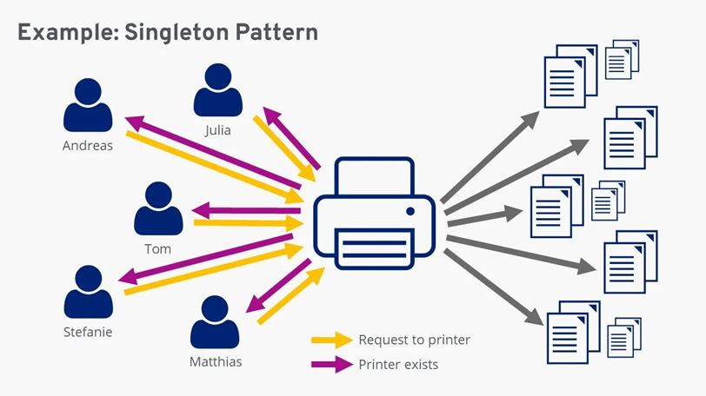

Slide 5

Спасибо
за внимание!
Ваши вопросы…

